Slide 1
Identidad Digital: Desafíos y Tendencias
MY BETANCOURT RUIZ DIEGO
MY BUITRAGO LOZANO DIEGO
MY CABEZAS CABEZAS MANUEL
MY CERQUERA PASTRANA LIBARDO

Slide 2
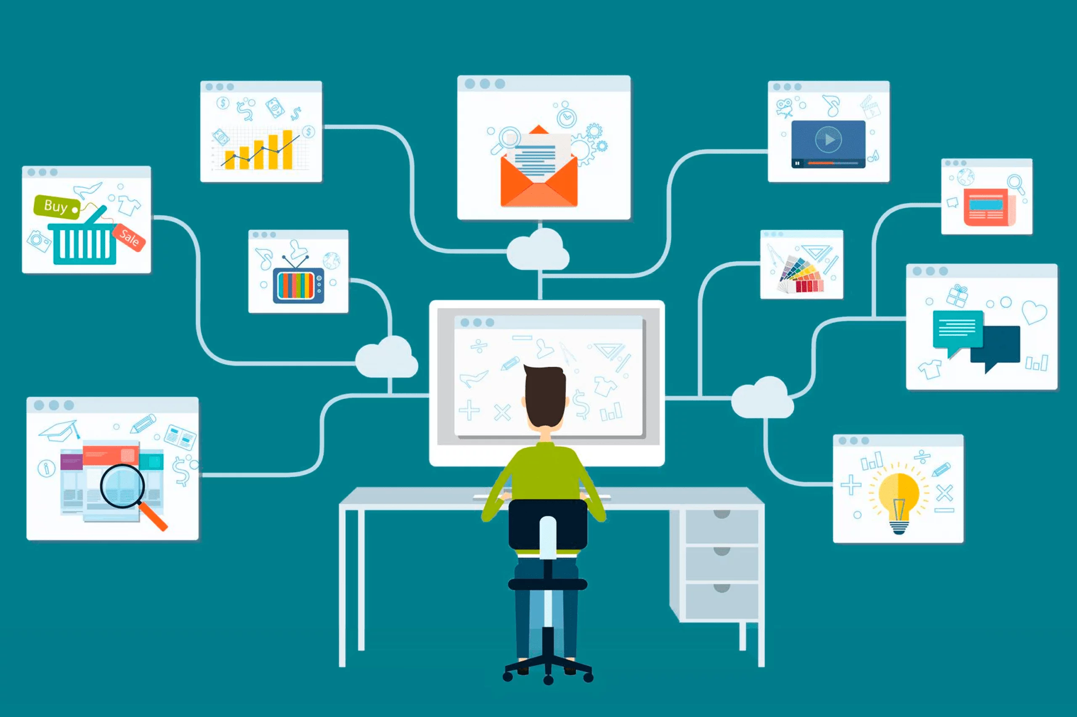
Identidad Digital: Desafíos y Tendencias
En un mundo digital, ¿quién eres?
https://www.google.com/url?sa=i&url=https%3A%2F%2Fimpulso06.com%2Flas-mejores-aplicaciones-y-herramientas-para-la-gestion-de-contenidos-digitales%2F&psig=AOvVaw1Reayc2suEJEqWEXTYMOBJ&ust=1723228406420000&source=images&cd=vfe&opi=89978449&ved=0CBEQjRxqFwoTCNifqJ6E5ocDFQAAAAAdAAAAABAJ

Slide 3
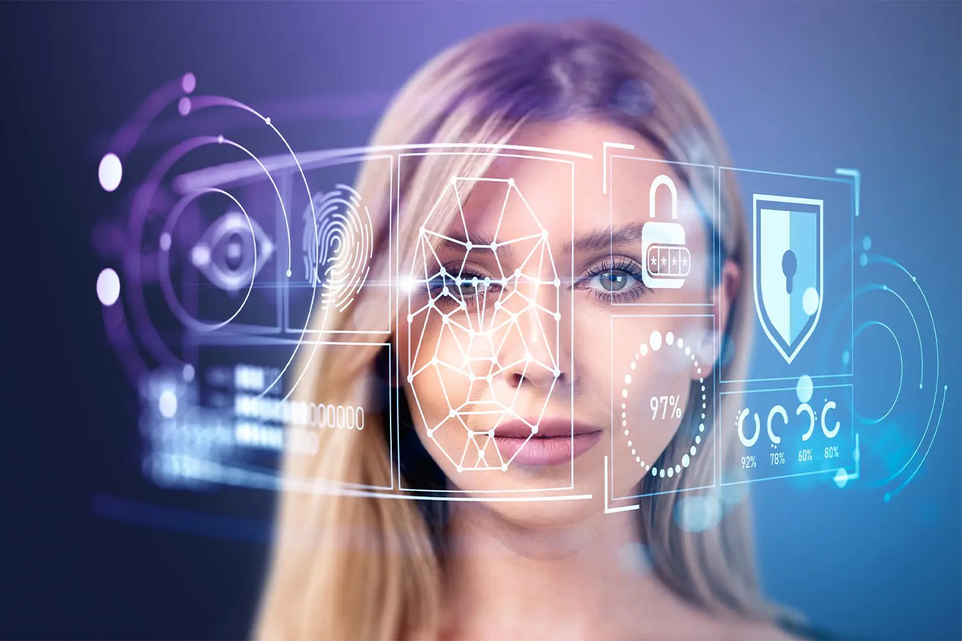
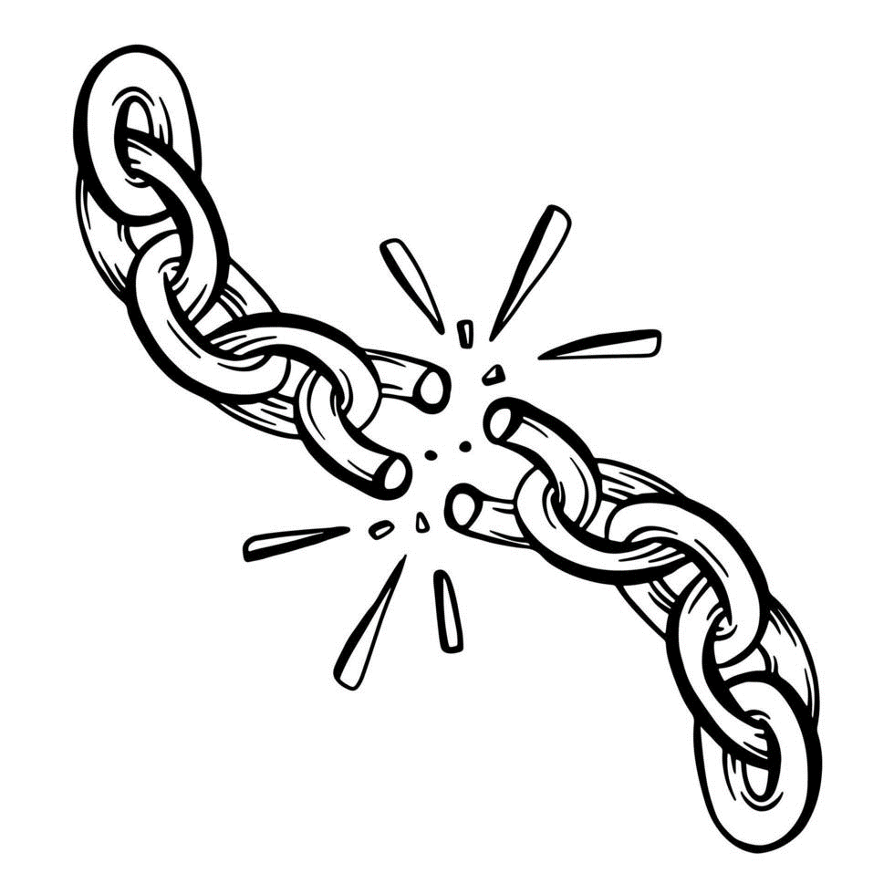
Desafíos de la Identidad Digital
Fragmentación de identidades: Múltiples cuentas y contraseñas.
Aumento de fraudes: Deepfakes e IA maliciosa.
Protección de datos personales: Riesgo de robo de identidad.

Slide 4
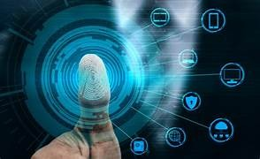
Tendencias en la Identidad Digital
Biometría: Autenticación segura y conveniente.
Identidades reutilizables: Simplificación y mejora de la privacidad.
Regulaciones: Facilitando la aceptación de identidades digitales.
Descentralización: Blockchain y control del usuario.

Slide 5
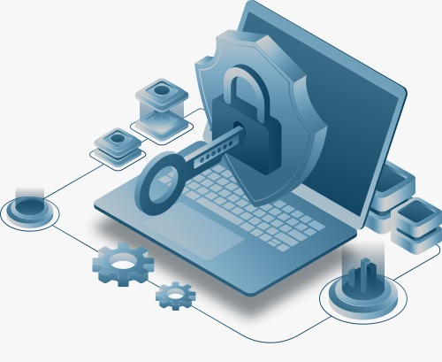
El Papel de los CSIRT y CERT
Inteligencia sobre amenazas: Identificando nuevos riesgos.
Desarrollo de estrategias de respuesta: Preparándose para incidentes.
Implementación de medidas de seguridad: Protegiendo la información.
Promoción de regulaciones: Fomentando la adopción segura.

Slide 6

Conclusión
La identidad digital es esencial en el mundo actual
La colaboración es clave para abordar los desafíos
La biometría mejora la seguridad y la experiencia del usuario
La descentralización empodera a los usuarios
La educación y la adaptación tecnológica son fundamentales

Slide 7
Preguntas

Slide 9
Gracias

